Slide 1
LO STATO dell’ARTE del RIORDINO in EMILIA-ROMAGNA
a cura del dott. G.Desco
IL RIORDINO DELL’ISTRUZIONE PROFESSIONALE
TRA LE INIZIATIVE DI SUPPORTO REALIZZATE E QUELLE IN CANTIERE
Webinar 31/05/2021

Slide 2
I PROVVEDIMENTI ATTUATIVI del D.lgs. 61/2017
EMANATI
IN ATTESA DI EMANAZIONE
ART. 3 CO.3 PROFILI IN USCITA QUINQUENNI, QUADRI ORARI e ABBINAMENTO CODICI ATECO
- D.INTERM. 92 del 24/05/18 (g.u. 27/07/18)
- D.D. 1400 del 25/09/2019 (LL.GG)
- Classi di Concorso D.M. 33 del 12/06/2020
ART. 7 CO.1 SUSSIDIARIETA’ IeFP
D.INTERM. del 17/05/18 (g.u. 17/09/18)
ART. 7 CO.2 MODALITA’ REALIZZATIVE SUSSIDIARIETA'
ACCORDO USR_ER- RER 29/11/2018
Nota-congiunta-UsrER-RER-1920 del 13/01/2020
ART. 8 CO.2 FASI DEI PASSAGGI IP/IeFP
D.INTERM. del 22/05/18 (g.u. 18/10/18)
ART. 5 CO.1 lett. G)
modello di certificato competenze (anche per i passaggi IP/IeFP )
ART. 10 MONITORAGGIO

Slide 3
Gli Istituti Professionali in Emilia-Romagna
In Emilia-Romagna 75 Istituti statali e 3 paritari erogano percorsi di Istruzione Professionale.
Nell'a.s. 2020/21 (Dati organico di fatto) sono iscritti 40.440 studenti (pari al 20,5% degli iscritti a secondarie di secondo grado). A livello nazionale gli iscritti ad Istituti Professionali rappresentano il 17,5%.
Con riferimento ai percorsi per adulti di secondo livello sono iscritti ad Istituti Professionali dell'Emilia-Romagna 2.144 studenti, pari al 53,2% del totale degli iscritti a questa tipologia di percorsi (la restante parte è costituita dal 43% di iscritti c/o Istituti Tecnici e dal 3,8% c/o Licei Artistici).

Slide 4
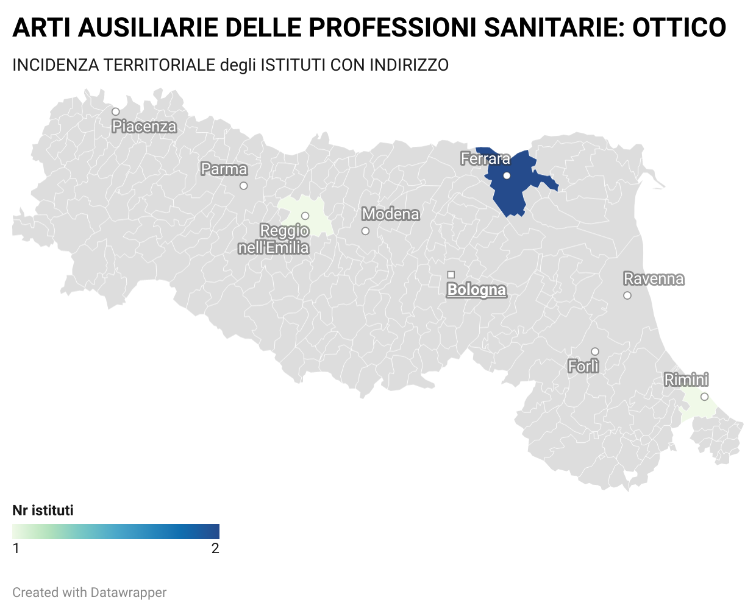
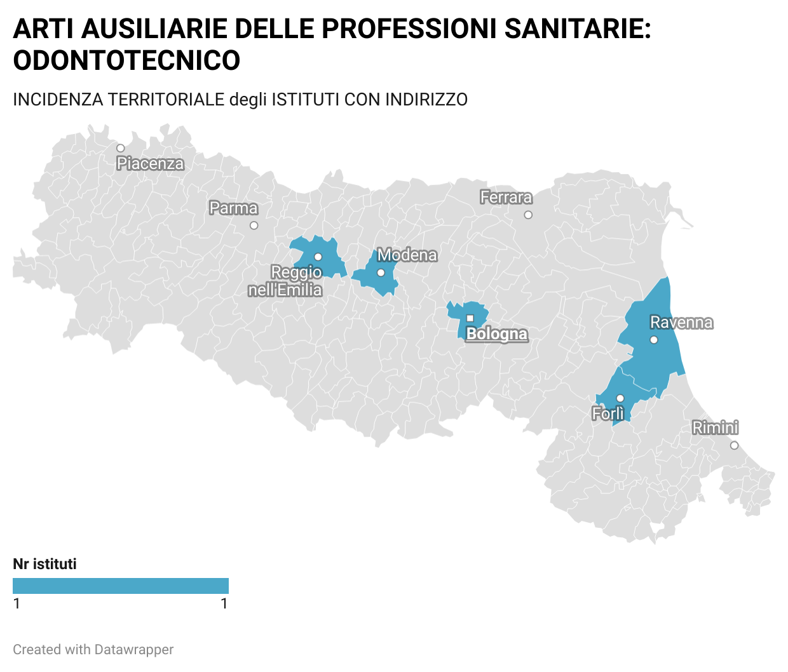
L'OFFERTA TERRITORIALE degli INDIRIZZI- 1 (a.s. 2020/2021)

Slide 5
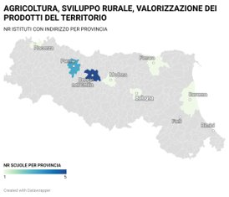
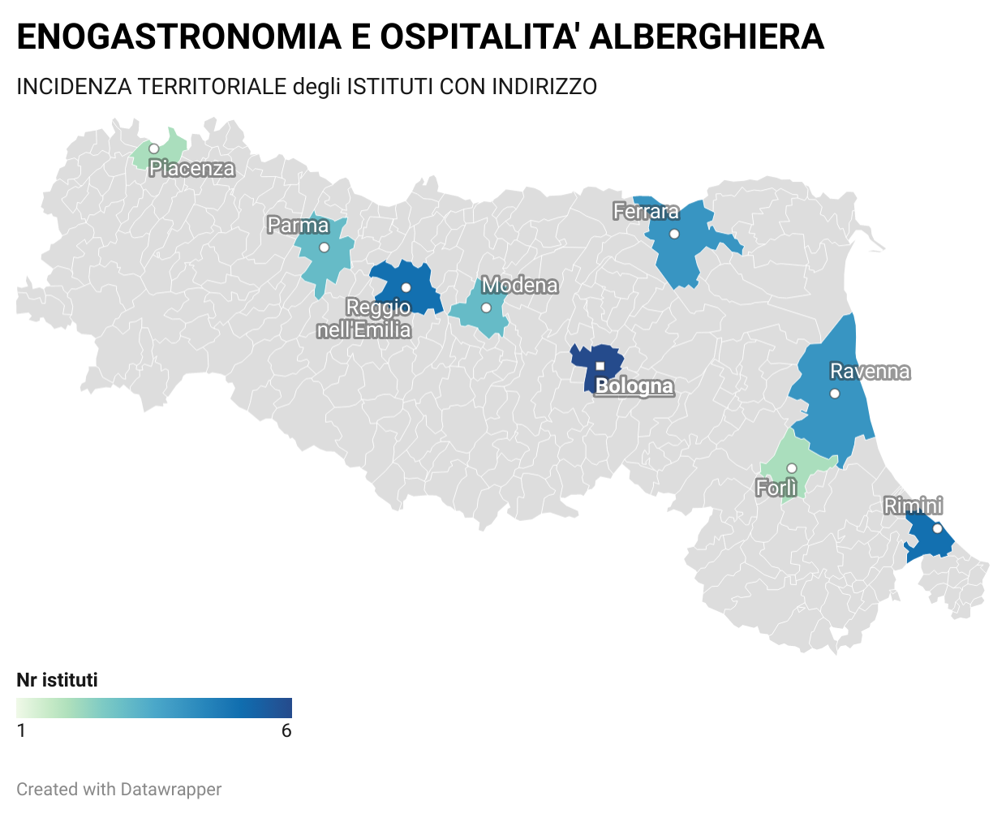
L'OFFERTA TERRITORIALE degli INDIRIZZI - 2 (a.s. 2020/2021)

Slide 6
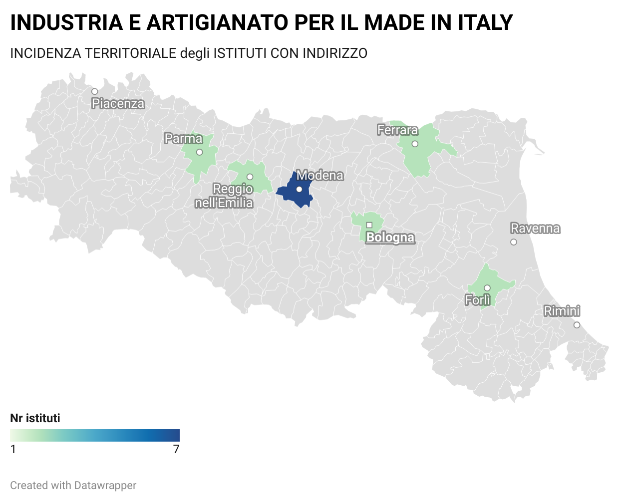
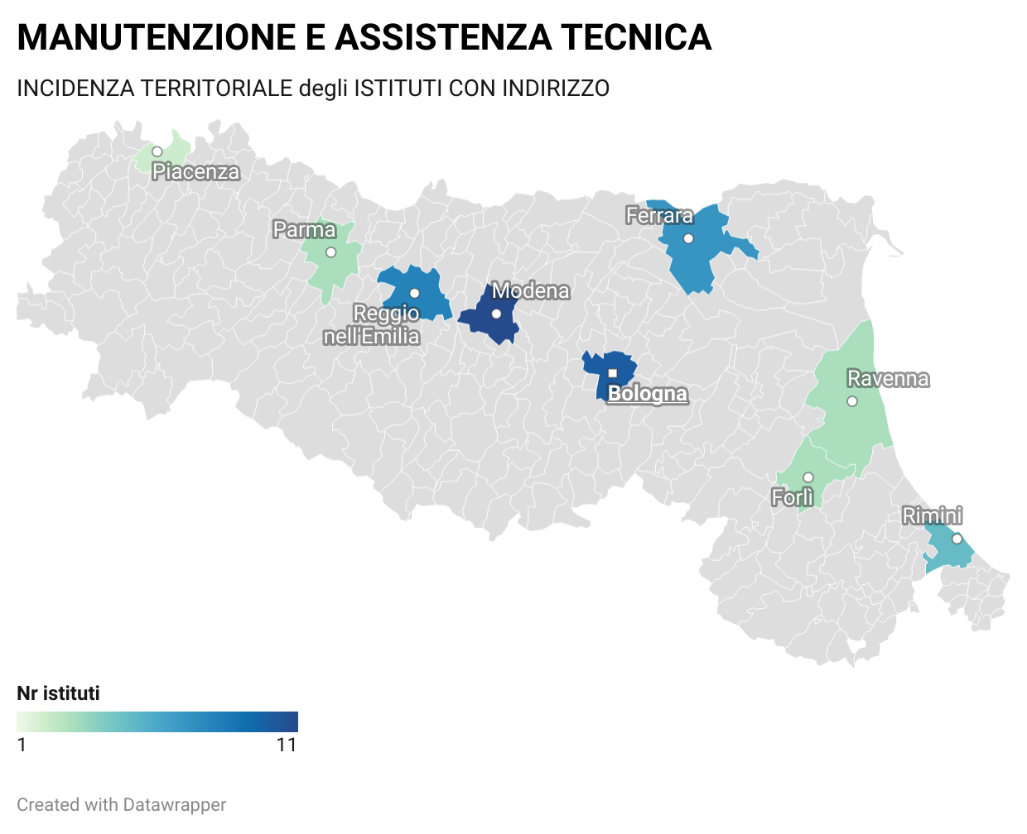
L'OFFERTA TERRITORIALE degli INDIRIZZI – 3 (a.s. 2020/2021)

Slide 7
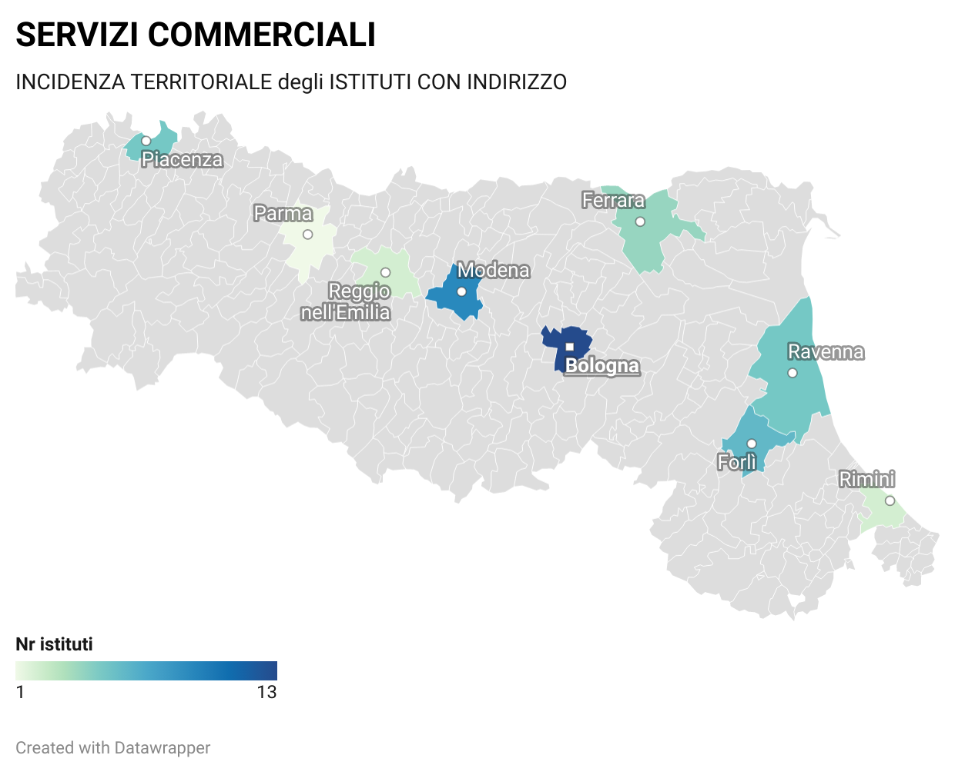
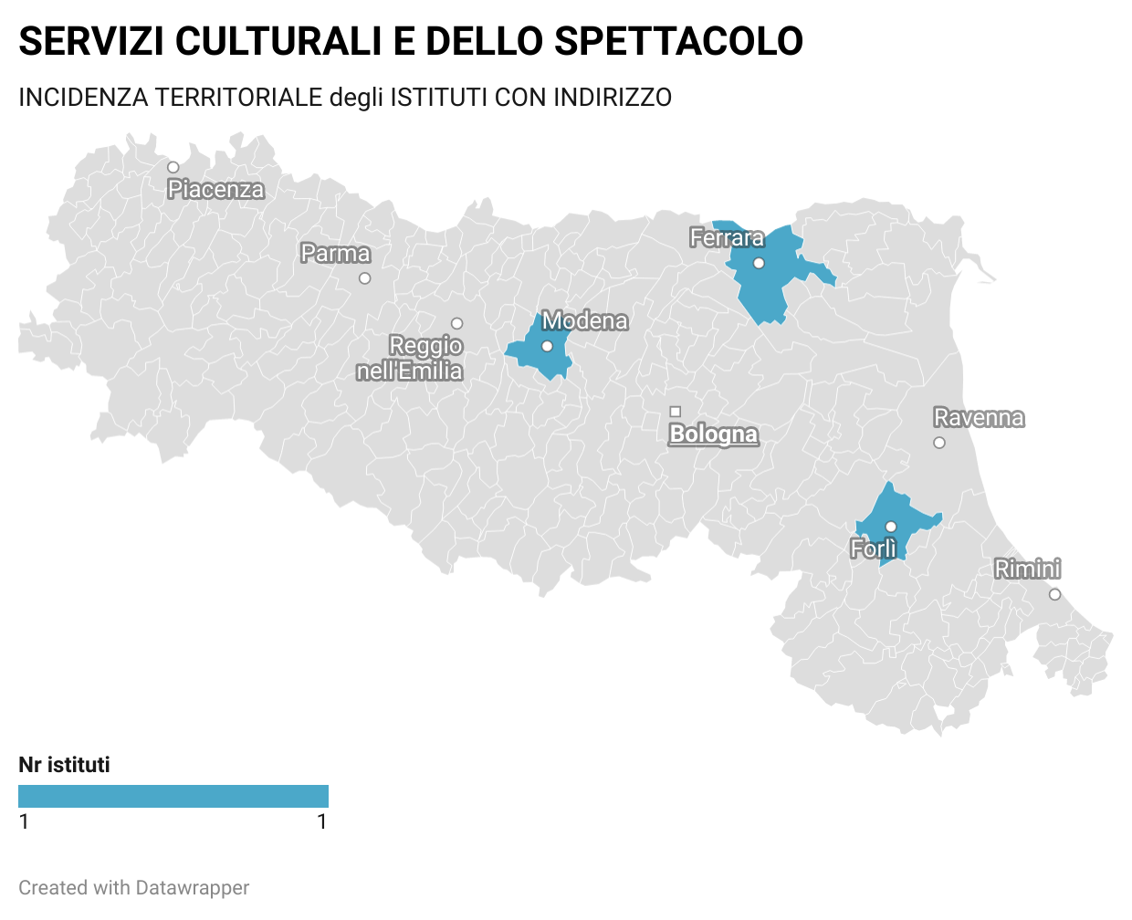
L'OFFERTA TERRITORIALE degli INDIRIZZI - 4 (a.s. 2020/2021)

Slide 8
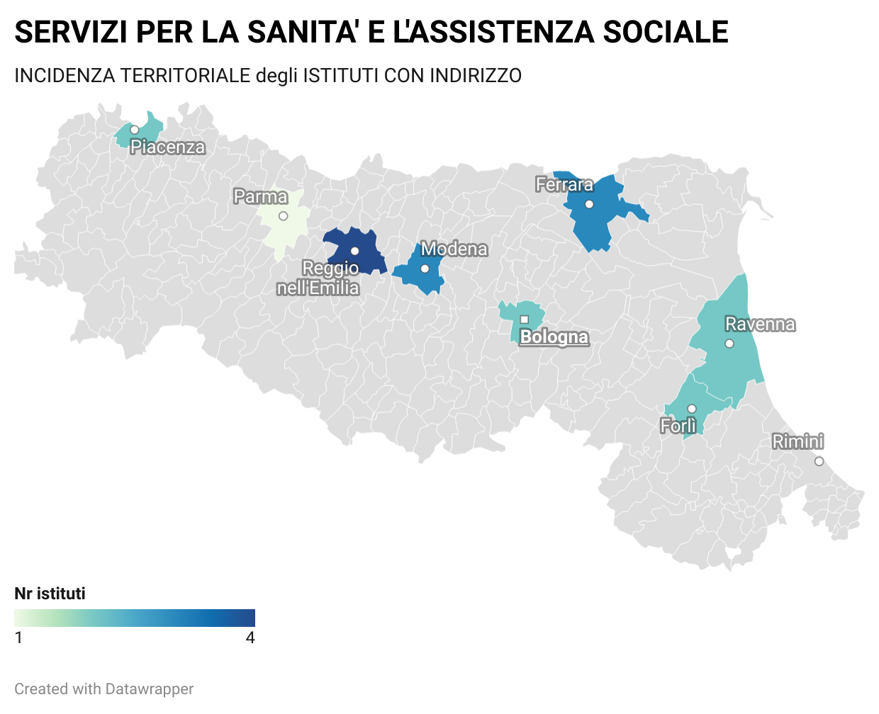
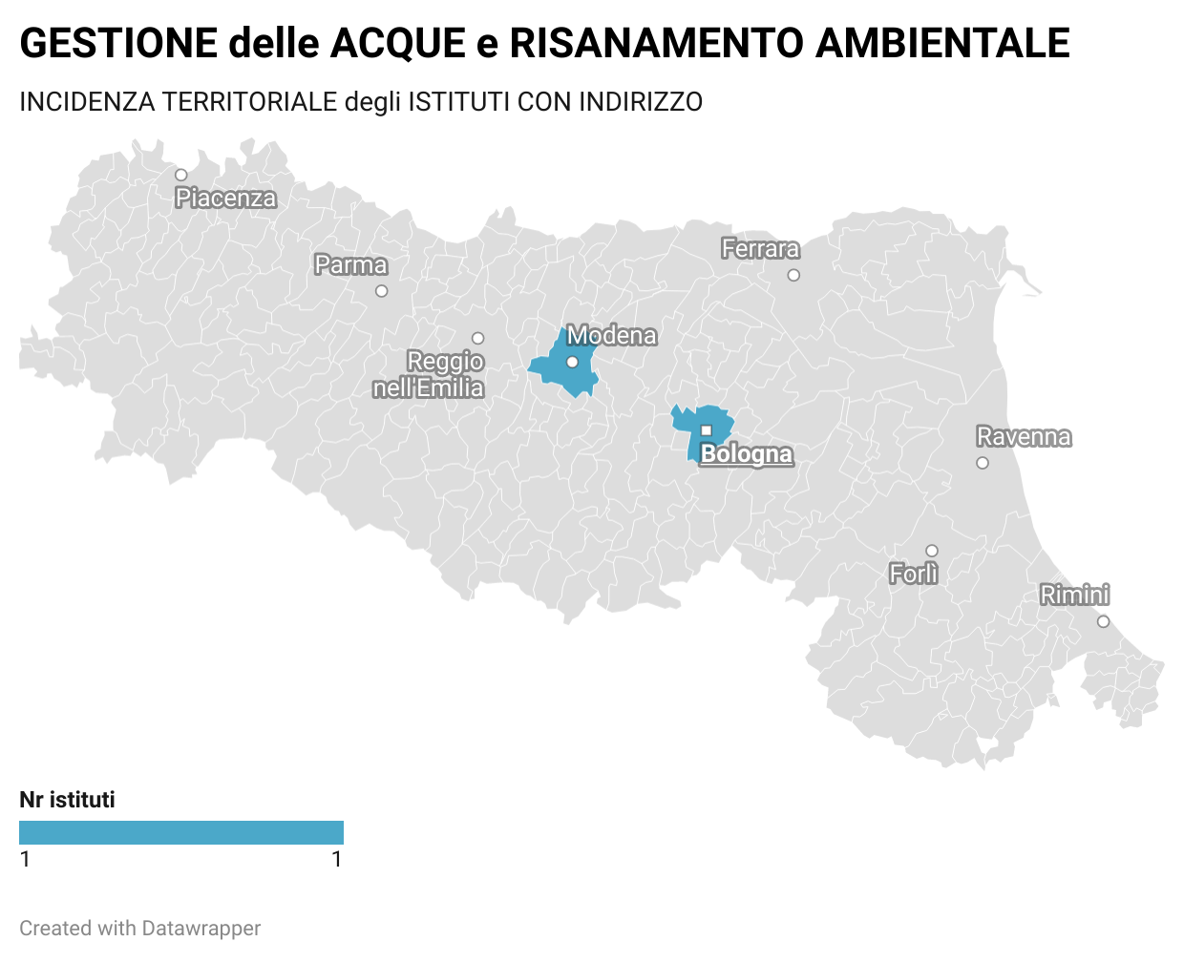
L'OFFERTA TERRITORIALE degli INDIRIZZI - 5 (a.s. 2020/2021)

Slide 9
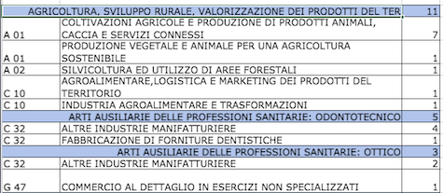
GLI ESITI DEL MONITORAGGIO CODICI ATECO condotto da USR ER
INDIRIZZI:
AGRICOLTURA, SVILUPPO RURALE, VALORIZZAZIONE DEI PRODOTTI DEL TERRITORIO
ARTI AUSILIARI DELLE PROFESSIONI SANITARIE: ODONTOTECNICO
ARTI AUSILIARI DELLE PROFESSIONI SANITARIE: OTTICO

Slide 10
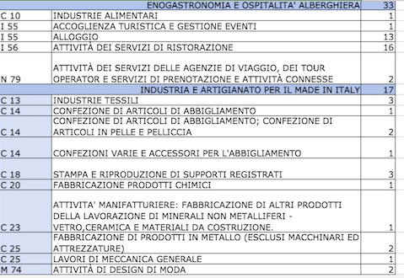
GLI ESITI DEL MONITORAGGIO CODICI ATECO condotto da USR ER
INDIRIZZI:
ENOGASTRONOMIA E OSPITALITA' ALBERGHIERA
INDUSTRIA E ARTIGIANATO PER IL MADE IN ITALY

Slide 11
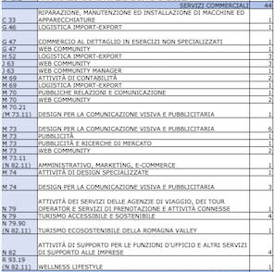
GLI ESITI DEL MONITORAGGIO CODICI ATECO condotto da USR ER
INDIRIZZI:
SERVIZI COMMERCIALI

Slide 12
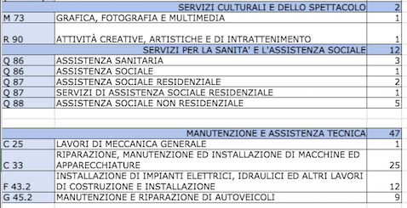
GLI ESITI DEL MONITORAGGIO CODICI ATECO condotto da USR ER
INDIRIZZI:
SERVIZI CULTURALI E DELLO SPETTACOLO
SERVIZI PER LA SANITA' E L'ASSISTENZA SOCIALE
MANUTENZIONE E ASSISTENZA TECNICA

Slide 13
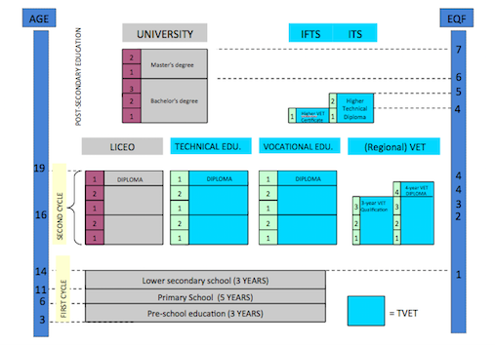
L'Istruzione Professionale nel CONTESTO COMPLESSIVO del SISTEMA EDUCATIVO

Slide 14
Iefp - principali contenuti dell’Accordo USR ER-RER 29-11-18
art. 2 e 3 modalità realizzative per attivazione in via sussidiaria dei percorsi IeFP per rilascio qualifica triennale e del diploma quadriennale
art. 4 criteri e modalità di accesso al SRFC
art. 5 passaggi tra percorsi IP e IeFP e viceversa
art. 8 modalità realizzative di percorsi IeFP rivolti agli adulti (accordo 27/01/2014)
ART 2 e 3
-Ip ACCREDITATI da RER
-scelta iniziale ferma restando la reversibilità (art. 8 d. lg. 61)
- standard formativi regionali
- in caso di mancata attivazione prevedere nel PFI interventi di integrazione (quote di personalizzazione)da comunicare entro 31 gennaio
- esami di qualifica come candidati interni
ART 4
-Ip NON ACCREDITATI da RER
- possono predisporre e realizzare nel PFI interventi di integrazione (quote di personalizzazione)
- possono essere progettati congiuntamente con gli EFA
- esami di qualifica come candidati esterni c/o IP o EF accreditato
ART 5
nei primi 2 anni:
da IeFP a IP scadenza 31 gennaio o 30 giugno;
da Ip a IeFP scadenza 15 marzo o 15 settembre;
al terzo anno:
da IeFP a IP e viceversa scadenza 30 novembre;
Al quarto anno:
- da IeFP a IP al termine a.s.
ART 6
- percorsi per alunni a rischio abbandono in possesso del titolo 1° ciclo
ART 7
- percorsi per alunni almeno 15enni iscritti sc.sec.I grado o CPIA, privi del titolo 1^ ciclo

Slide 15
I percorsi IeFP in sussidiarietà in Emilia-Romagna
In Emilia-Romagna sono attualmente accreditate per erogare percorsi IeFP 51 Istituti Professionali (di cui 1 paritario).
Iscrizioni online (classi prime):
2019/20: 1.257
2020/21: 1.248
2021/22: 1.253
Nell'a.s. 2020/21 sono state formate 72 classi IeFP con 1.593 iscritti (34 classi prime e 38 classi seconde), distribuite su 17 Istituti.

